Slide 1
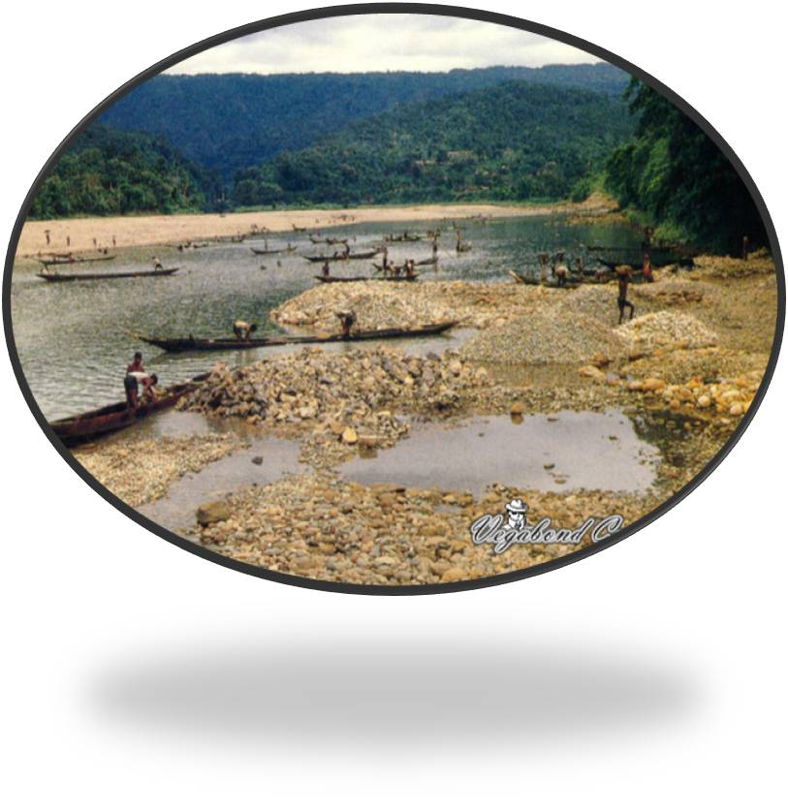
স্বাগতম

Slide 2
শিক্ষক পরিচিতি
মোঃ মনির হোসেন
সহকারী শিক্ষক
ডাইনছড়ি পুরাতন সরকারি প্রাথমিক বিদ্যালয়
মানিকছড়ি, খাগড়াছড়ি।
ইমেইলঃ monir106809@gmail.com
মোবাইলঃ 01823421733
শিক্ষক বাতায়নঃ monir106809

Slide 3
পাঠ পরিচিতিঃ শ্রেণী-পঞ্চম
বিষয় – প্রাথমিক গণিত
সাধারণ পাঠ – জ্যামিতি
বিশেষ পাঠ – চতুর্ভুজ ও এর প্রকারভেদ

Slide 4
শিখনফলঃ
এ পাঠ শেষে শিক্ষার্থীরা –
১। চতুর্ভুজ কী তা বলতে পারবে।
২। বিভিন্ন প্রকার চতুর্ভুজের নাম বলতে পারবে।
৩। বিভিন্ন প্রকার চতুর্ভুজ আঁকতে পারবে।

Slide 5
উপকরণ পরিচিতিঃ
নিচের উপকরনগুলো কোন বিষয় ভিত্তিক ?
চাঁদা
কোণ
পেন্সিল কম্পাস
কাটা কম্পাস
রুলার
জ্যামিতি

Slide 6
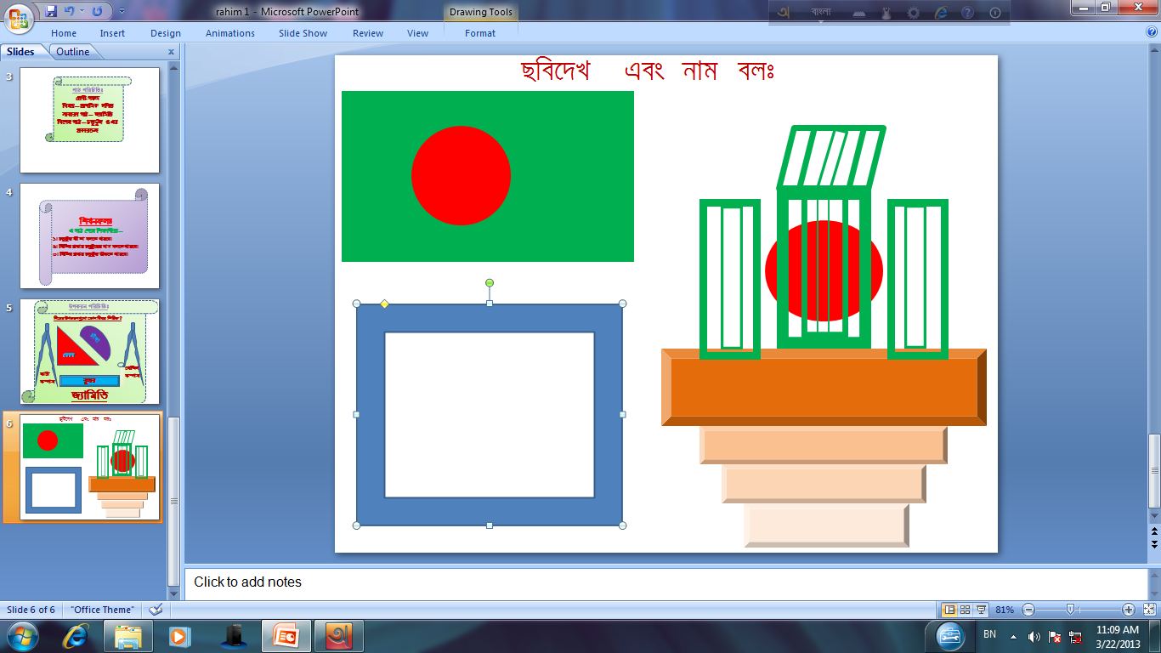
ছবিদেখে নাম বলঃ
অ
আ
ক
ই
ঙ
উ
ঈ
খ
জাতীয় পতাকা
জাতীয় শহিদ মিনার
কম্পিউটার

Slide 7
বলতো দেখি
জাতীয় পতাকা, কম্পিউটার ও জাতীয় শহিদ মিনার।
এগুলো কিসের আকৃতি ?
চতুর্ভুজ আকৃতি।
আমাদের আজকের পাঠঃ চতুর্ভুজের ধারণা
সবাই পাঠ্য বই এর ১৩০ পৃষ্ঠা খোল

Slide 8
চিত্রটি দেখ
ঘ
গ
ম
খ
ক
চতুর্ভুজ

Slide 9
চতুর্ভুজ
চারটি রেখাংশ দ্বারা আবদ্ধ চিত্র কে চতুর্ভুজ বলে।
উপরের চিত্রে -কখ,কগ,খঘ,গঘ - চতুর্ভুজটির চারটি রেখাংশ ।
ক,খ,গ,ঘ- চতুর্ভুজটির চারটি কৌণিক বিন্দু।
ক-ঘ ও খ-গ রেখাংশ দুটি চতুর্ভুজটির দুটি কর্ণ ।
অতএব , ক খ গ ঘ – একটি চতুর্ভুজ।

Slide 10
বিভিন্ন প্রকার চতুর্ভুজ
সামান্তরিক
রম্বস
আয়ত
বর্গ

Slide 11
দলীয় কাজঃ
একটি চতুর্ভুজ এঁকে রং কর।
একক কাজঃ
পাঠ্য বই এর আলোকে চতুর্ভুজের সংজ্ঞা নীরবে পড়।

Slide 12
মূল্যায়ন
মৌখিক মূল্যায়নঃ
ছবি দেখ, নাম বলঃ
লিখিত মূল্যায়নঃ
চিত্র সহ চতুর্ভুজের সংজ্ঞা লেখ।

Slide 13
পাঠ সমাপ্তিঃ
আজ এ পর্যন্ত।
আমরা আগামি পাঠে সামান্তরিক ও রম্বস সম্পর্কে বিস্তারিত জানব।
সবাইকে ধন্যবাদ।
সম্পাদনায়
রাহিম উদ্দিন
সহকারী শিক্ষক
নির্দেশনায়
প্রশিক্ষকবৃন্দ
আইসিটি প্রশিক্ষণ

Slide 14
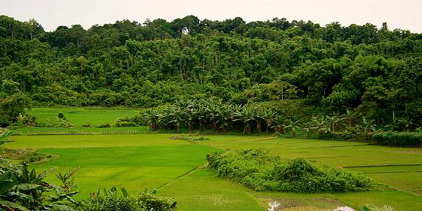
ধন্যবাদ সবাইকে

